Slide 1
Отчёт о проведённых работах в ЖК 20&20
Февраль 2025 года

Slide 2
Уважаемые жильцы и собственники помещений!
Мы подготовили для вас краткий отчет о выполненных Управляющей компанией работах в ЖК 20&20 за февраль 2025 года.
Ваши пожелания и предложения по обслуживанию ЖК просим направлять:
на почту info@uk-vd.ru, по телефону + 7 (495) 940-55-55 или через мобильное приложение «Домиленд».
С заботой о вас,
УК Воробьев дом

Slide 3
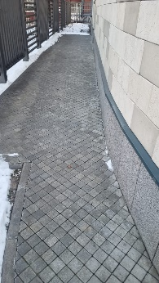
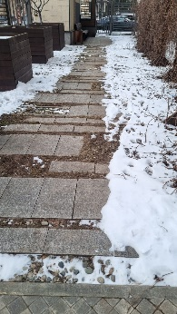
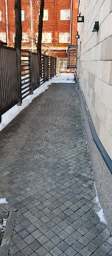
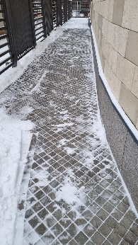
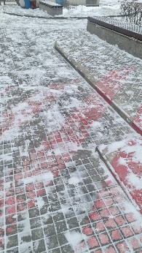
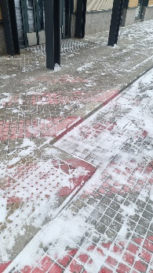
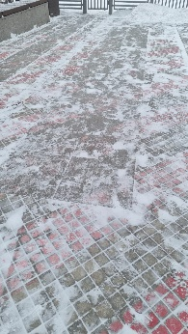
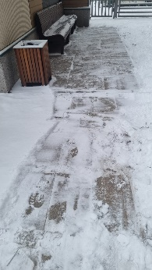
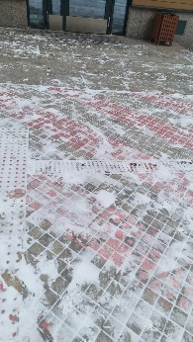
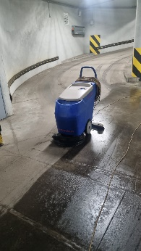
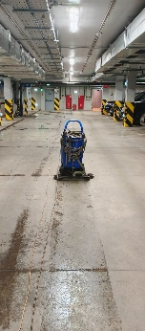
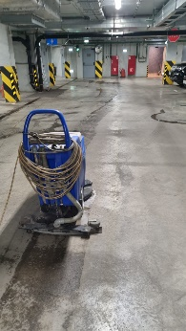
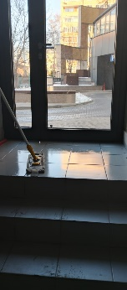
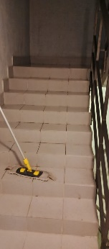
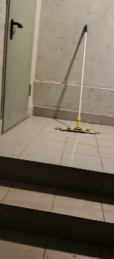
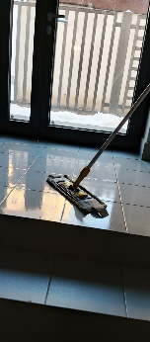
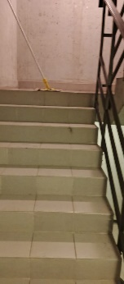
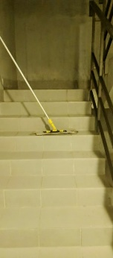
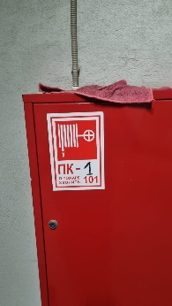
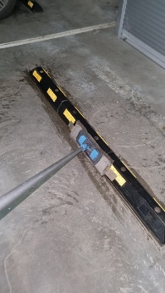
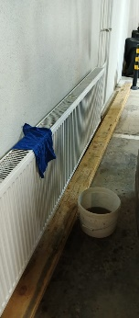
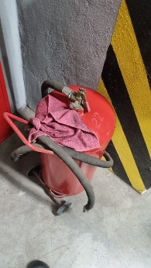
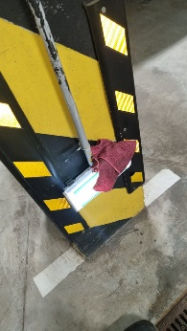
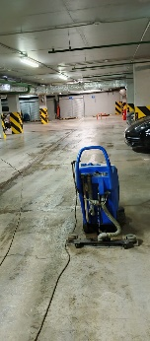
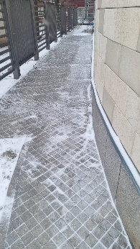
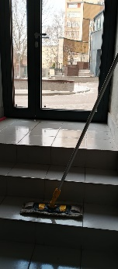
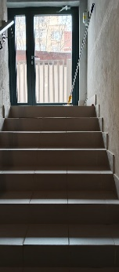
Регулярная уборка паркинга, холлов и территории

Slide 4
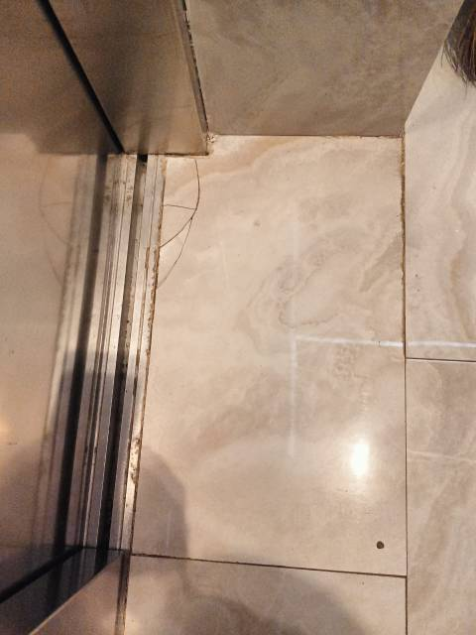
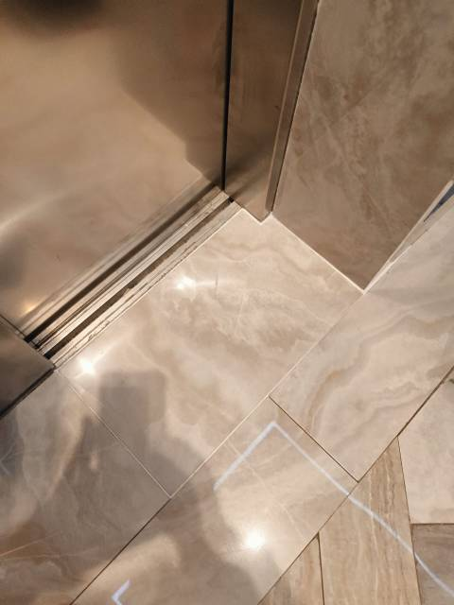
Замена плитки в лифтовом холле корпус А
До ремонта
После ремонта

Slide 5
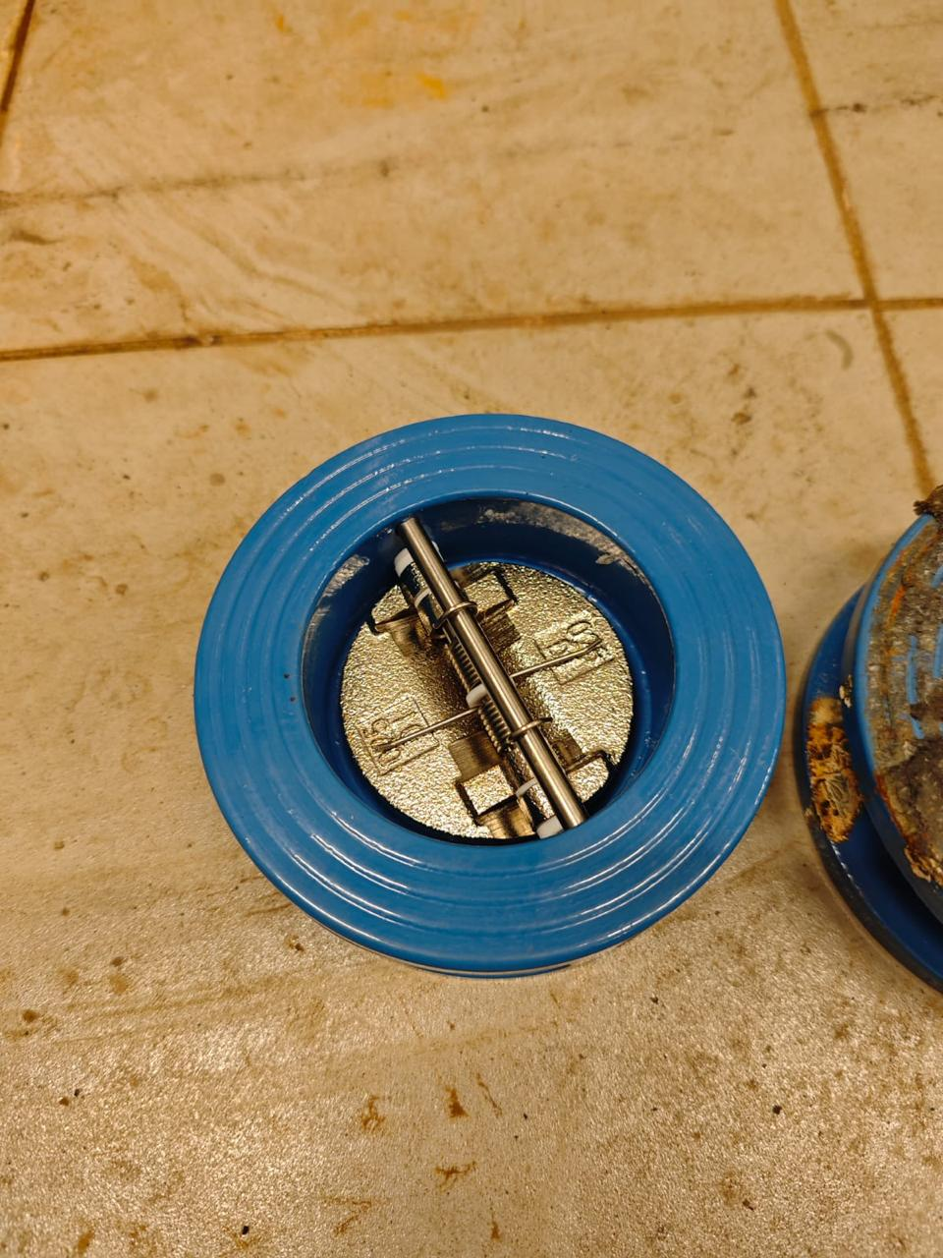
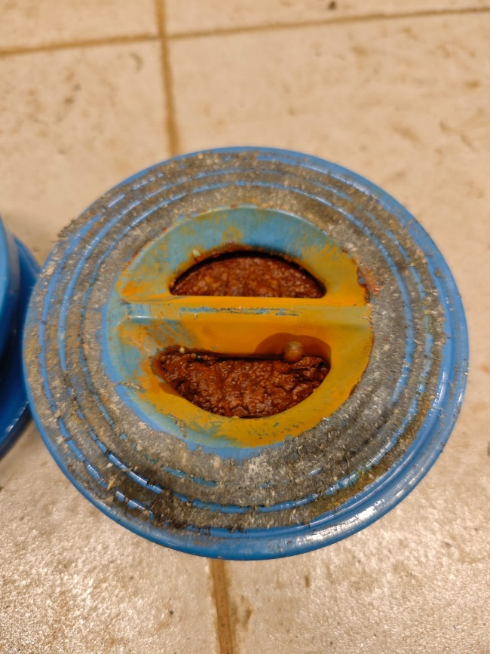
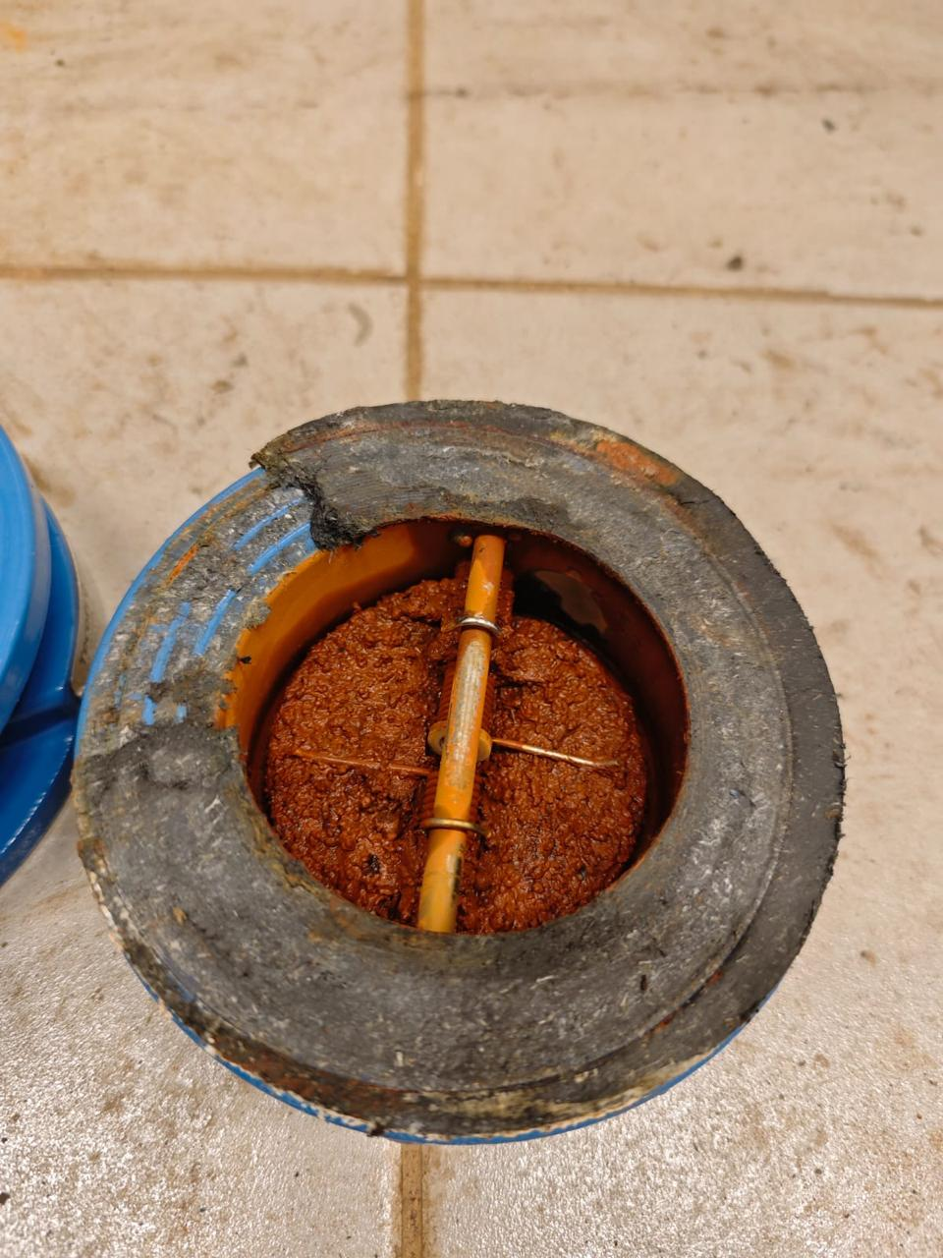
Замена обратных клапанов на циркуляционном насосе системы горячего водоснабжения

Slide 6
Работа с заявками
За февраль 2025 года выполнили 6 заявок через систему «Домиленд»
Тип заявки | 2025 год | в т. ч. февраль 2025 года
Диспетчерская служба (в т. ч. аварийные заявки) | 2 | -

Slide 7
Аварийные ситуации
За истекший период была аварийный заявок не поступало

Slide 8
Фонд капитального ремонта
Февраль 2025 года
Остаток средств на начало периода | 5 851 884 ₽
Всего поступило | 491 882₽
в том числе проценты | 309 143
Всего потрачено
Остаток средств на конец периода | 6 343 766₽
Справочно: задолженность собственников в фонд капитального ремонта | 687 194 ₽

Slide 9
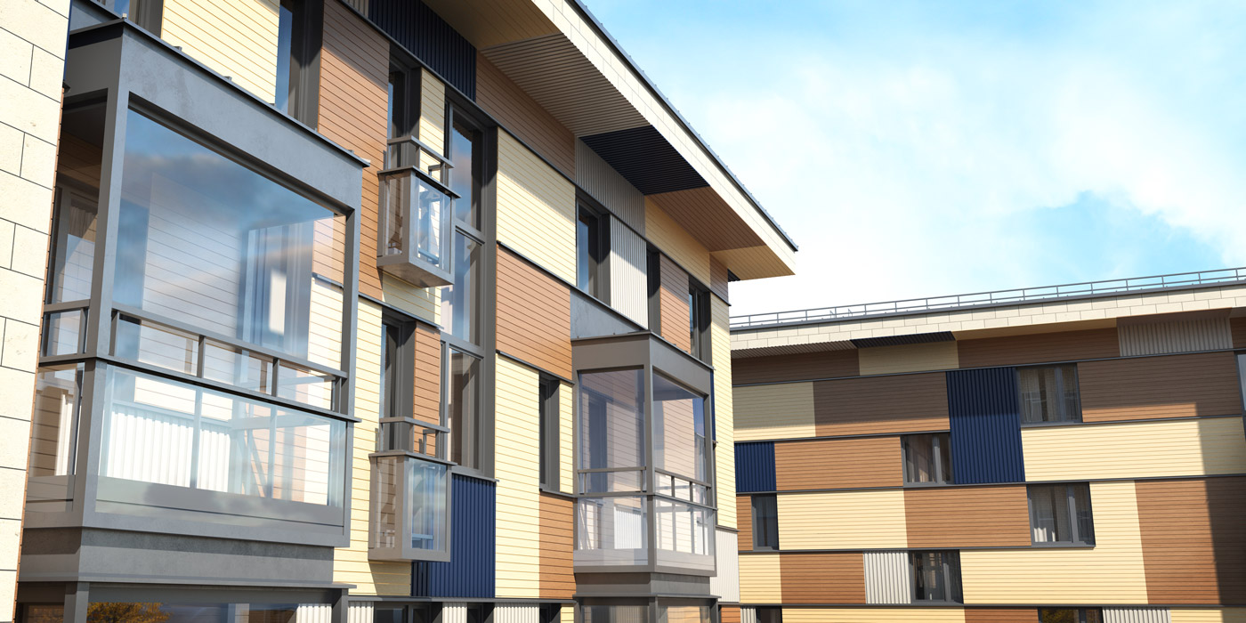
СПАСИБО ЗА
ВНИМАНИЕ
С заботой о вас

